Slide 1
农校对接项目建议书
艾旺计算机信息网络系统（北京）有限公司
2011年12月

Slide 2
目录
一、艾旺公司介绍
二、艾旺资质介绍
三、对农校对接项目的理解
四、农校对接项目建议方案
五、项目实施建议方案
六、项目商务方案
七、交流

Slide 3
一、艾旺公司介绍
一、艾旺公司介绍
二、艾旺资质介绍
三、对农校对接项目的理解
四、农校对接项目建议方案
五、项目实施建议方案
六、项目商务方案
七、交流

Slide 4

艾旺介绍
North America（北美洲）
i1 Headquarters（i1 总部）
  Reston, VA USA（美国）
Great China（大中华）
i1 China
  北京，上海
i1 Taiwan
  台湾
Southeast Asia（东南亚）
i1 Singapore（新加坡）
  新加坡,马来西亚*

Slide 5




艾旺产品
产品线
ERP
电子
商务
公共
平台
企业ERP
集团ERP
分销 采购 零售
财务 连锁 物流
生产 第三方物流
商务智能 RFID
客户关系管理
供应链管理 …
企业电子商务
公共电子商务
企业门户
网上销售 网上采购
网上结算 网上服务
网上库存 网上招标
网上交易
……
ERP公共平台
电子政务
集团公共平台
供应链公共平台
商务局 卫生局
海关 市政府
……

Slide 6
艾旺产品
商业智能
分销及库存管理
采购与购买
财务系统
生产制造
第三方物流
客户关系管理
企业门户－i1 Enterprise Portal
多地点
多组织
多语言
全球运营
网络安全机制
Cell/PDA
XML
电子
供应商
电子
客户
网上
服务

Slide 7



艾旺产品
食品，医药，保健品代理，批发，零售公司
餐饮、连锁、零售企业/集团
五金，机电批发公司
文具，小商品批发，零售公司
建材，洁具批发，零售公司
钟表，眼镜业代理，批发，零售公司
服装，鞋业批发，连锁公司
水泵，轴承批发,零售公司
电子零件组装加工，分销，电器批发商
制造组装业
进出口贸易公司
第三方物流公司(物流配送)
……

Slide 8

平台案例
04/12 北京科委助飞1000ASP
05/05 北京二商集团ASP
05/08 北京商务局连锁零售ASP
06/08 北京市社区药品采购网
05/07 信息产业厅中小企业ASP
北京
哈尔滨
05/03 市政府/电信 i1ASP
05/03 高新物流 ASP
西安
无锡
上海
99/02 上海电信-i1 ASP
宁波
台北
广州
03/03经济部/中卫
协同行销/协同采购
协同物流/协同制造
04/08 广东海关ASP
收购NetBridge ERP
IDA Select i1 ASP
推进Malaysia
东南亚市场发展中心
Developed EP & ASP
USA
新加坡

Slide 9
平台案例—万村千乡市场工程平台
平台建立：2005年
平台类型：连锁零售管理系统平台
平台规模：北京周边10个区县的10家连锁超市和5000多加盟便利店，年营业额30多亿
主要功能：连锁总部采购、销售、库存、配送、应收、应付、零售POS及加盟店管理系统
平台效益：集中建设平台降低了连锁超市的信息化投入资金、提高了连锁超市的配送效率，使得郊区百姓能够买到质优价廉的商品

Slide 10
平台案例—二商集团平台
平台建立：2008年
平台类型：集团企业管理系统平台
平台规模：集团下属食品加工、屠宰、冷链物流、现代分销及批发市场100多家公司，年营业额100多亿。
主要功能：生产加工管理系统、分销管理系统、连锁零售管理系统、第三方物流管理系统、冷库管理系统、批发市场管理系统、电子商务管理系统
平台效益：集中建设平台降低了集团企业信息化硬件、网络、软件的重复建设投资，提升了集团下属企业的信息化管理水平，系统集中管理运营为集团业务整合提供了基础。

Slide 11
二、艾旺资质介绍
一、艾旺公司介绍
二、艾旺资质介绍
三、对农校对接项目的理解
四、农校对接项目建议方案
五、项目实施建议方案
六、项目商务方案
七、交流

Slide 12
京郊联合采购平台
平台建立：2008年
平台类型：联合采购平台
平台规模：北京10多家连锁零售企业和5000多加盟店铺
主要功能：联合采购系统、加盟店管理系统、供应商管理系统、B-B电子商务系统、物流配送管理系统
平台效益：联合采购平台的建设使得中小商业企业和零售店铺通过联合采购获得更有优势的商品、建立了供应商与批发商、零售店铺的供应链一体化运作管理。

Slide 13
京郊联合采购平台
直营店1
规范点1
密云1
加盟店1
古船1
联合
采购
中心
批发
二商2
农村居民
10家
直营店1
可乐3
规范店1
平谷2
加盟店1
批发

Slide 14
京郊联合采购平台
购买者
电子商务系统
生产商
/
供应商
电子商务支付系统
消费者
供应商管理
系统
配送企业管理
系统
加盟店铺管理
系统
平台管理系统（采购中心管理系统）
订单追踪系统
商务智能系统
硬件网络平台

Slide 15
京郊联合采购平台
A平台----联合采购商品
----整体促销
----供应链管理
A平台—采购中心平台
B平台----联合采购商品
----区县企业商品
----区县促销
----4类业务
B平台—平谷
B平台—密云
店铺----联合采购商品
----区县企业商品
----自采商品
----零售、要货、收货
店1
店n
店1
店n

Slide 16
京郊联合采购平台
B-B电子商务交易应用；
区域店铺联合采购应用；
区域物流配送采用第三方物流配送并且一体化的应用；
从供应商到采购中心、配送企业、联采店铺的供应链一体化应用；
联合采购平台商业运作与政策兑现运作相互相成，助力推动平台整体应用；

Slide 17
北京市社区药品零差率采购平台
平台建立：2006年
平台类型：药品集中采购配送平台
平台规模：北京市18个区县卫生局、社区管理中心、2000多家社区服务中心，年采购额15亿。
主要功能：药品采购、配送、库存、对账管理，处方销售、供应商管理系统、物流配送商管理系统
平台效益：集中采购配送平台实现了北京市社区药品的集中采购、配送管理，降低了信息化整体投资，及时实现了政府为百姓办实事工程。

Slide 18






北京市社区药品零差率采购平台
门户用户
公共门户
采购配送公共平台
硬件平台
用户登陆
运营平台
市卫生局
政策公布
供应商管理
权限管理
运营平台网络
区卫生局
集中采购
药品管理
采购管理
政府其他部门
安全
管理
安全
管理
药价查询
配送管理
不良事件管理
社区医院
消费者投诉
用药量合理性分析平台网络
供应商
授权
管理
授权
管理
知识介绍
用药量合理性分析平台
药店
社区医院介绍
用药量分析
处方分析
消费者
网上采购
统计
查询
物流公司

Slide 19
北京市社区药品零差率采购平台
政府
其他部门
用药量合理性分析
市卫生局
区卫生局
物流
药品/药价/厂商审批管理
用药量统计/分析/查询/监控
查询
集中采购
统一配送
信息流
社区医院公共平台
（运营平台＋用药量合理性分析平台）
业务活动
查询/竞标/交易
查询
库存管理
供应商
消费者
采购/送货
卫生服务中心
开处方/买药
外包物流
库存管理
送货
买药
配送中心
送货
卫生服务站

Slide 20
北京市社区药品零差率采购平台
查询/监控/统计
用药量合理性分析
市卫生局
统一结算
区卫生局１
集中采购
区卫生局 n
查询/监控/统计
用药量合理性分析
配送需求
统一配送
统一采购
社区医院１
自有管理系统
药店
社区医院n
厂商
收货
药房
门诊
消费者
配送中心

Slide 21
北京市社区药品零差率采购平台
不同区县的不同业务流程应用；
两级物流配送应用（全市一级物流、区县二级物流）；
政府财政补助结算兑现应用；
平台与医院多种系统接口对接应用；
易使用：上线前培训近900人，上线当天1200家使用；
实施快：一个半月全部上线
易支持：每天上千电话到十几电话
低投入： 四个HP双核双CPU服务器（资源利用15%）

Slide 22
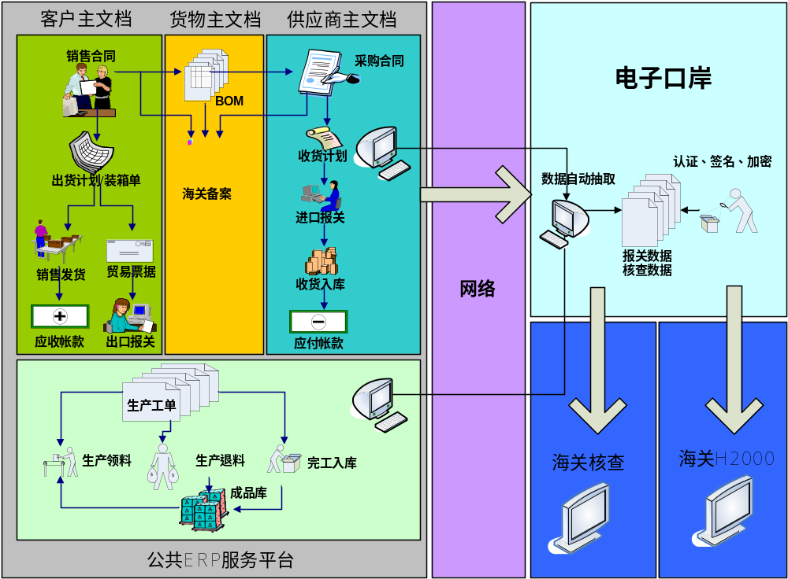
广东海关来料加工监管平台

Slide 23
三、对农校对接项目的理解
一、艾旺公司介绍
二、艾旺资质介绍
三、对农校对接项目的理解
四、农校对接项目建议方案
五、项目实施建议方案
六、项目商务方案
七、交流

Slide 24
农校对接平台—地域
农校对接平台
华北1
华南6
北
京
1
山
西
n
广
东
1
湖
南
n

Slide 25
农校对接平台—参与对象
其它客户
其它客户
食堂
后
勤
集
团
（学校1）
米供应商
生产商/基地
餐厅
生鲜供应商
生产商/基地
超市
肉供应商
生产商/基地
宿舍
冻品供应商
生产商/基地
其它单位
其它供应商
二级物流
一级物流
学校n

Slide 26
农校对接平台—参与对象
其它客户
其它客户
食堂
后
勤
集
团
米供应商
生产商/基地
餐厅
生鲜供应商
生产商/基地
超市
联采
/区域
机构
肉供应商
生产商/基地
宿舍
冻品供应商
生产商/基地
其它单位
其它供应商
学校n
二级物流
一级物流
Notes:
/

Slide 27
平台系统界定
学校与供应商之间的系统—B-B电子商务系统
供应商与客户之间的系统—B-B电子商务系统
生产商与客户之间的系统—B-B电子商务系统
学校内部企业与学校间的系统—B-B电子商务系统
学校内部的ERP系统
联采/区域机构的内部ERP系统
供应商的内部ERP系统
生产商的内部ERP系统
物流企业的内部第三方物流系统
B-B电子商务系统与ERP系统之间的接口系统
B-B电子商务系统与第三方物流系统的接口系统

Slide 28
B-B 电子商务系统界定
网站门户系统（非交易信息维护）
网站交易系统
网站金融系统
质量管理系统
客户管理系统

Slide 29
B-B 电子商务系统
其它客户
其它客户
食堂
后
勤
集
团
米供应商
生产商/基地
餐厅
生鲜供应商
生产商/基地
超市
联采
/区域
机构
肉供应商
生产商/基地
宿舍
冻品供应商
生产商/基地
其它单位
其它供应商
学校n
二级物流
一级物流
Notes:
/

Slide 30
B-B 门户系统
全国统一的农校对接门户系统
区域子站系统
  地区物流配送具有区域配送半径特性（区域总仓）
  同城物流配送具有明显的最后一公里特性
  电子商务随着业务的发展，面向区域的信息、市场、促销、交易都会呈现区域特色和区域用户，子站将来将会逐步体现
功能
  门户静态信息发布
  交易动态信息发布

Slide 31
B-B 交易系统
客户信息管理
  客户主体分类（学校、企业、机构…）
  客户编码管理（全国统一，为统计口径服务）
供应商信息管理
  一级供应商（全国性供应商）
  二级供应商（地域性供应商）
  供应商过渡管理（联采机构取代地域性供应商）
商品分类信息管理
  大类、中类、小类甚至更多类；
  商品分类可以更新变换

Slide 32
B-B 交易系统
商品管理
  全国统一的商品编码
  商品条码管理
  商品更多的附属信息管理
促销管理/价格管理
  各种促销方式及管理
  针对不同地域、客户的不同价格机制
订单管理
  购物车订单
  订单管理
  最小订货量、承诺送货周期

Slide 33
B-B 金融系统
电子商务系统与各银行系统直接对接；
农校对接平台自有金融系统，通过金融系统再与各银行系统进行对接；
金融对接内容：
  B-B在线支付系统
  B-B在线融资系统（各种融资模式）
  资金监管系统（提高商业公信力）
  资金清算系统
  与第三方支付系统集成（与各银行联通）
金融服务内容：
  融资业务：保利业务、仓单质押业务（需要管理库存）
  担保业务

Slide 34
B-B 质量管理系统
条码管理
各种质检报告管理
商品追踪管理
  生产商、供应商、学校、学校内食堂
体系商品的库存动态管理

Slide 35
B-B 客户服务管理
CRM客户关系管理
  联系方式管理
  事件管理
  自助服务管理
  知识库管理

Slide 36
B-B 联采/区域机构ERP管理系统
ERP系统与学校订单的对接
ERP系统与供应商的对接
ERP功能
  销售管理
  采购管理
  库存管理
  物流管理
  财务管理
  各环节的协作和智能作业

Slide 37
四、农校对接项目建议方案
一、艾旺公司介绍
二、艾旺资质介绍
三、对农校对接项目的理解
四、农校对接项目建议方案
五、项目实施建议方案
六、项目商务方案
七、交流

Slide 38
艾旺现有系统整体架构
门户系统
交易系统
B/B 联采 ERP系统
金融系统
质量管理系统
客户服务管理
门户系统在美工可以分拆处理；
艾旺的交易系统与金融在线支付可以快速接通；
平台需要的融资系统、监管系统、清算系统艾旺需要开发；

Slide 39
艾旺现有系统整体架构
B-B 系统
B-B 系统
B-B 系统
校内单位
学校
供应商
生产商/基地
ERP
系统
ERP
系统
ERP
系统
ERP
系统
B-B系统是农校对接服务网平台系统；
ERP系统以艾旺公司公共服务的方式提供；

Slide 40
中联集团农校业务ERP系统
中联集团
中联联合
大区1
大区n
冷
链
物
流
园
区
超
市
集
团
会
展
服
务
其
它
业
务
省
公
司
1
省
公
司
n
省
机
构
1
省
机
构
n

Slide 41
五、项目实施建议方案
一、艾旺公司介绍
二、艾旺资质介绍
三、对农校对接项目的理解
四、农校对接项目建议方案
五、项目实施建议方案
六、项目商务方案
七、交流

Slide 42
实施推广步骤
试点学校实施方案
试点地区实施方案
全国推广实施方案
数据中心建设方案

Slide 43
试点学校实施方案
单一学校的试点实施
  实现学校与供应商的订单交易
  交易系统试点实施
    学校对应的所有供应商
    学校采购的所有商品
    供应商直送学校内部单位的商品交易
    订单应用、收货应用、结算应用、支付应用
  金融系统试点实施
    在线支付应用
    在线融资应用

Slide 44
试点地区实施方案
以直辖市/省会城市为地区
实现学校与供应商的订单交易
交易系统的地区试点实施
  政策统计口径的全面上线使用
  实际业务的分商品上线
    学校采购全部商品交易
    供应商直送学校内部单位的商品交易
  实际业务的在线程度
    订单应用、收货应用、结算应用、在线支付应用
金融系统分条件试点实施
  在线支付业务试点
  在线融资（保利）业务试点
  在线融资（仓单）业务试点
  其它融资业务试点

Slide 45
试点地区统采实施方案
以直辖市/省会城市为地区
实现学校与统采公司，统采公司与供应商的订单交易
交易系统的地区试点实施
  统采商品的业务应用
  统采学校、供应商的协作应用
  统采模式的应用
    统一结算
    非统一结算
金融系统分条件试点实施
  统采公司授信业务试点
    在线支付业务试点
    在线融资（保利）业务试点
    在线融资（仓单）业务试点
    其它融资业务试点

Slide 46
全国推广实施方案-业务
全国推广思路
  快速实现政策统计
  在线交易的全面上线
  商业创新应用
  金融创新应用
全国推广步骤
  政策整体推广应用
    快速实现业务的全面导入、统计
  交易业务的推广应用
    学校与供应商在线交易的全面应用
  金融在线支付业务的推广应用
  金融在线融资的推广应用
  统采业务的推广应用
    学校采购资源的集中统一应用

Slide 47
全国推广实施方案-地域
分地区推进
  地区有业务推进机构
地域基础较好
  政府支持
  学校配合

Slide 48
数据中心建设方案
方案一
  试点学校时期、试点地区时期采用租用方式
  全国推广时期采用自建数据中心方式
方案二
  试点学校时期、试点地区时间采用小规模数据中心建设
  全国推广时期采用扩容建设

Slide 49
六、项目商务方案
一、艾旺公司介绍
二、艾旺资质介绍
三、对农校对接项目的理解
四、农校对接项目建议方案
五、项目实施建议方案
六、项目商务方案
七、交流

Slide 50
项目商务方案
租赁模式
  软件租赁
  软件租赁+数据中心租赁
购买模式
  软件购买+数据中心自建
  软件购买+数据中心租赁

Slide 51
七、交流
一、艾旺公司介绍
二、艾旺资质介绍
三、对农校对接项目的理解
四、农校对接项目建议方案
五、项目实施建议方案
六、项目商务方案
七、交流

Slide 52

谢谢！

